Slide 1


Chào mừng các em đến với tiết Tiếng Việt - Lớp 2

Slide 2



Chúng ta hãy giúp những chú chim trả lời các câu hỏi để chúng có thể tránh đi mùa đông lạnh giá nhé!

Slide 3


Giờ trước em đã học bài gì?
Nặn đồ chơi

Slide 4

Bên thềm gió mát
Bé nặn ……
Đồ chơi

Slide 5

Tỏ ra bằng lòng, vui thích vì đúng ý muốn nghĩa là gì?
Thích trí

Slide 6

Bé nặn tặng chú mèo cái gì?
Thằng chuột

Slide 7

Cảm ơn các bạn.

Slide 8


Tiếng Việt
Bài 25: Đọc: Sự tích hoa tỉ muội (tiết 1 + 2)

Slide 9
Nói về những việc anh chị thường làm cho em.
Anh chị cùng chơi đồ hàng cùng với em.
Anh chị cùng xem ti vi với em.
Anh chị đưa em đến lớp.
Anh chị xúc cơm cho em ăn.
Anh chị chăm em khi em bị ốm.
........................................

Slide 10
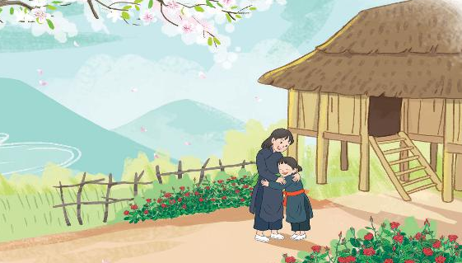

Slide 11
Sự tích hoa tỉ muội
Ngày xưa, có hai chị em Nết và Na mồ côi cha mẹ, sống trong ngôi nhà nhỏ bên sườn núi. Nết thương Na, cái gì cũng nhường em. Đêm đông, gió ù ù lùa vào nhà, Nết vòng tay ôm em:
- Em rét không?
Na ôm choàng lấy chị, cười rúc rích:
- Ấm quá!
Nết ôm em chặt hơn, thầm thì:
Mẹ bảo chị em mình là hai bông hoa hồng, chị là bông to, em là bông nhỏ. Chị em mình mãi bên nhau nhé!
Na gật đầu. Hai chị em cứ thế ôm nhau ngủ.
Năm ấy, nước lũ dâng cao, nết cõng em chạy theo dân làng đến nơi an toàn. Hai bàn chân Nết rớm máu. Thấy vậy, Bụt thương lắm. Bụt liền phẩy chiếc quạt thần. Kì lạ thay, bàn chân Nết bỗng lành hẳn. Nơi bàn chân Nết đi qua mọc lên những khóm hoa đỏ thắm. Hoa kết thành chùm, bông hoa lớn che chở cho nụ hoa bé nhỏ. Chúng cũng đẹp như tình chị em của Nết và Na.
Dân làng đặt tên cho loài hoa ấy là hoa tỉ muội.
(Theo Trần Mạnh Hùng)
Đọc nối tiếp câu

Slide 12
Sự tích hoa tỉ muội
Ngày xưa, có hai chị em Nết và Na mồ côi cha mẹ, sống trong ngôi nhà nhỏ bên sườn núi. Nết thương Na, cái gì cũng nhường em. Đêm đông, gió ù ù lùa vào nhà, Nết vòng tay ôm em:
- Em rét không?
Na ôm choàng lấy chị, cười rúc rích:
- Ấm quá!
Nết ôm em chặt hơn, thầm thì:
Mẹ bảo chị em mình là hai bông hoa hồng, chị là bông to, em là bông nhỏ. Chị em mình mãi bên nhau nhé!
Na gật đầu. Hai chị em cứ thế ôm nhau ngủ.
Năm ấy, nước lũ dâng cao, nết cõng em chạy theo dân làng đến nơi an toàn. Hai bàn chân Nết rớm máu. Thấy vậy, Bụt thương lắm. Bụt liền phẩy chiếc quạt thần. Kì lạ thay, bàn chân Nết bỗng lành hẳn. Nơi bàn chân Nết đi qua mọc lên những khóm hoa đỏ thắm. Hoa kết thành chùm, bông hoa lớn che chở cho nụ hoa bé nhỏ. Chúng cũng đẹp như tình chị em của Nết và Na.
Dân làng đặt tên cho loài hoa ấy là hoa tỉ muội.
(Theo Trần Mạnh Hùng)
hoa tỉ muội.

Slide 13
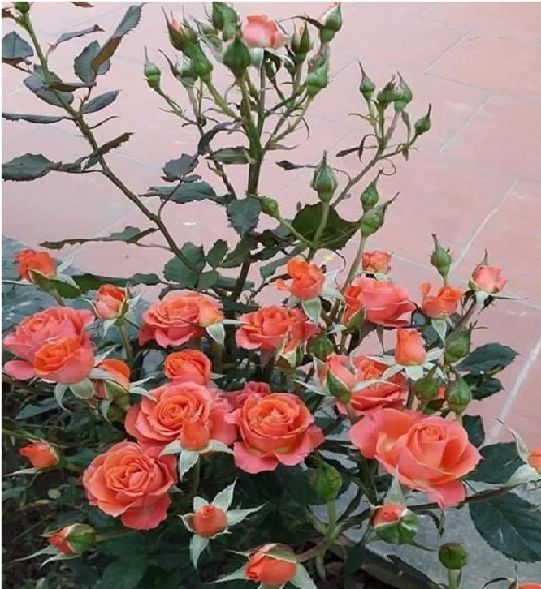
Hoa tỉ muội
Một loại hoa hồng, mọc thành chùm với rất nhiều nụ.
Tỉ muội
Chị em gái
(tỉ: chị gái, muội: em gái)

Slide 14
Sự tích hoa tỉ muội
1
Ngày xưa, có hai chị em Nết và Na mồ côi cha mẹ, sống trong ngôi nhà nhỏ bên sườn núi. Nết thương Na, cái gì cũng nhường em. Đêm đông, gió ù ù lùa vào nhà, Nết vòng tay ôm em:
- Em rét không?
Na ôm choàng lấy chị, cười rúc rích:
- Ấm quá!
Nết ôm em chặt hơn, thầm thì:
Mẹ bảo chị em mình là hai bông hoa hồng, chị là bông to, em là bông nhỏ. Chị em mình mãi bên nhau nhé!
Na gật đầu. Hai chị em cứ thế ôm nhau ngủ.
Năm ấy, nước lũ dâng cao, nết cõng em chạy theo dân làng đến nơi an toàn. Hai bàn chân Nết rớm máu. Thấy vậy, Bụt thương lắm. Bụt liền phẩy chiếc quạt thần. Kì lạ thay, bàn chân Nết bỗng lành hẳn. Nơi bàn chân Nết đi qua mọc lên những khóm hoa đỏ thắm. Hoa kết thành chùm, bông hoa lớn che chở cho nụ hoa bé nhỏ. Chúng cũng đẹp như tình chị em của Nết và Na.
Dân làng đặt tên cho loài hoa ấy là hoa tỉ muội.
(Theo Trần Mạnh Hùng)
2

Slide 15
Luyện đọc câu dài
Ngày xưa, có hai chị em Nết và Na mồ côi cha mẹ, sống trong ngôi nhà nhỏ bên sườn núi.

Slide 16
Sự tích hoa tỉ muội
1
Ngày xưa, có hai chị em Nết và Na mồ côi cha mẹ, sống trong ngôi nhà nhỏ bên sườn núi. Nết thương Na, cái gì cũng nhường em. Đêm đông, gió ù ù lùa vào nhà, Nết vòng tay ôm em:
- Em rét không?
Na ôm choàng lấy chị, cười rúc rích:
- Ấm quá!
Nết ôm em chặt hơn, thầm thì:
Mẹ bảo chị em mình là hai bông hoa hồng, chị là bông to, em là bông nhỏ. Chị em mình mãi bên nhau nhé!
Na gật đầu. Hai chị em cứ thế ôm nhau ngủ.
Năm ấy, nước lũ dâng cao, nết cõng em chạy theo dân làng đến nơi an toàn. Hai bàn chân Nết rớm máu. Thấy vậy, Bụt thương lắm. Bụt liền phẩy chiếc quạt thần. Kì lạ thay, bàn chân Nết bỗng lành hẳn. Nơi bàn chân Nết đi qua mọc lên những khóm hoa đỏ thắm. Hoa kết thành chùm, bông hoa lớn che chở cho nụ hoa bé nhỏ. Chúng cũng đẹp như tình chị em của Nết và Na.
Dân làng đặt tên cho loài hoa ấy là hoa tỉ muội.
(Theo Trần Mạnh Hùng)
2
Đọc nối tiếp đoạn

Slide 17




LUYỆN ĐỌC NHÓM

Slide 18
Sự tích hoa tỉ muội
1
Ngày xưa, có hai chị em Nết và Na mồ côi cha mẹ, sống trong ngôi nhà nhỏ bên sườn núi. Nết thương Na, cái gì cũng nhường em. Đêm đông, gió ù ù lùa vào nhà, Nết vòng tay ôm em:
- Em rét không?
Na ôm choàng lấy chị, cười rúc rích:
- Ấm quá!
Nết ôm em chặt hơn, thầm thì:
Mẹ bảo chị em mình là hai bông hoa hồng, chị là bông to, em là bông nhỏ. Chị em mình mãi bên nhau nhé!
Na gật đầu. Hai chị em cứ thế ôm nhau ngủ.
Năm ấy, nước lũ dâng cao, nết cõng em chạy theo dân làng đến nơi an toàn. Hai bàn chân Nết rớm máu. Thấy vậy, Bụt thương lắm. Bụt liền phẩy chiếc quạt thần. Kì lạ thay, bàn chân Nết bỗng lành hẳn. Nơi bàn chân Nết đi qua mọc lên những khóm hoa đỏ thắm. Hoa kết thành chùm, bông hoa lớn che chở cho nụ hoa bé nhỏ. Chúng cũng đẹp như tình chị em của Nết và Na.
Dân làng đặt tên cho loài hoa ấy là hoa tỉ muội.
(Theo Trần Mạnh Hùng)
2
Đọc toàn bài
2 nhóm đọc đoạn

Slide 19


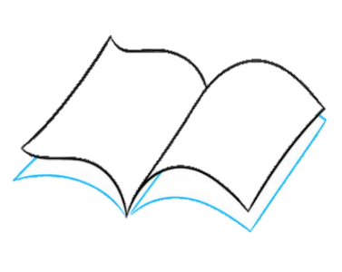



Tìm hiểu bài

Slide 20
Sự tích hoa tỉ muội
Ngày xưa, có hai chị em Nết và Na mồ côi cha mẹ, sống trong ngôi nhà nhỏ bên sườn núi. Nết thương Na, cái gì cũng nhường em. Đêm đông, gió ù ù lùa vào nhà, Nết vòng tay ôm em:
- Em rét không?
Na ôm choàng lấy chị, cười rúc rích:
- Ấm quá!
Nết ôm em chặt hơn, thầm thì:
Mẹ bảo chị em mình là hai bông hoa hồng, chị là bông to, em là bông nhỏ. Chị em mình mãi bên nhau nhé!
Na gật đầu. Hai chị em cứ thế ôm nhau ngủ.
1. Tìm những chi tiết cho thấy chị em Nết, Na sống bên nhau rất đầm ấm.

Slide 21
Năm ấy, nước lũ dâng cao, nết cõng em chạy theo dân làng đến nơi an toàn. Hai bàn chân Nết rớm máu. Thấy vậy, Bụt thương lắm. Bụt liền phẩy chiếc quạt thần. Kì lạ thay, bàn chân Nết bỗng lành hẳn. Nơi bàn chân Nết đi qua mọc lên những khóm hoa đỏ thắm. Hoa kết thành chùm, bông hoa lớn che chở cho nụ hoa bé nhỏ. Chúng cũng đẹp như tình chị em của Nết và Na.
Dân làng đặt tên cho loài hoa ấy là hoa tỉ muội.
2. Nước lũ dâng cao, chị Nết đưa Na đến nơi an toàn
bằng cách nào?

Slide 22
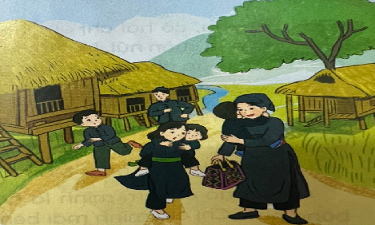

Slide 23
Năm ấy, nước lũ dâng cao, nết cõng em chạy theo dân làng đến nơi an toàn. Hai bàn chân Nết rớm máu. Thấy vậy, Bụt thương lắm. Bụt liền phẩy chiếc quạt thần. Kì lạ thay, bàn chân Nết bỗng lành hẳn. Nơi bàn chân Nết đi qua mọc lên những khóm hoa đỏ thắm. Hoa kết thành chùm, bông hoa lớn che chở cho nụ hoa bé nhỏ. Chúng cũng đẹp như tình chị em của Nết và Na.
Dân làng đặt tên cho loài hoa ấy là hoa tỉ muội.
3. Nói về điều kì lạ xảy ra khi Nết cõng em chạy lũ.

Slide 24
Năm ấy, nước lũ dâng cao, nết cõng em chạy theo dân làng đến nơi an toàn. Hai bàn chân Nết rớm máu. Thấy vậy, Bụt thương lắm. Bụt liền phẩy chiếc quạt thần. Kì lạ thay, bàn chân Nết bỗng lành hẳn. Nơi bàn chân Nết đi qua mọc lên những khóm hoa đỏ thắm. Hoa kết thành chùm, bông hoa lớn che chở cho nụ hoa bé nhỏ. Chúng cũng đẹp như tình chị em của Nết và Na.
Dân làng đặt tên cho loài hoa ấy là hoa tỉ muội.
4. Theo em, vì sao dân làng đặt tên loài hoa ấy là hoa tỉ muội?

Slide 25
Sự tích hoa tỉ muội
Ngày xưa, có hai chị em Nết và Na mồ côi cha mẹ, sống trong ngôi nhà nhỏ bên sườn núi. Nết thương Na, cái gì cũng nhường em. Đêm đông, gió ù ù lùa vào nhà, Nết vòng tay ôm em:
- Em rét không?
Na ôm choàng lấy chị, cười rúc rích:
- Ấm quá!
Nết ôm em chặt hơn, thầm thì:
Mẹ bảo chị em mình là hai bông hoa hồng, chị là bông to, em là bông nhỏ. Chị em mình mãi bên nhau nhé!
Na gật đầu. Hai chị em cứ thế ôm nhau ngủ.
Năm ấy, nước lũ dâng cao, nết cõng em chạy theo dân làng đến nơi an toàn. Hai bàn chân Nết rớm máu. Thấy vậy, Bụt thương lắm. Bụt liền phẩy chiếc quạt thần. Kì lạ thay, bàn chân Nết bỗng lành hẳn. Nơi bàn chân Nết đi qua mọc lên những khóm hoa đỏ thắm. Hoa kết thành chùm, bông hoa lớn che chở cho nụ hoa bé nhỏ. Chúng cũng đẹp như tình chị em của Nết và Na.
Dân làng đặt tên cho loài hoa ấy là hoa tỉ muội.
(Theo Trần Mạnh Hùng)
Luyện đọc lại

Slide 26

Luyện tập theo văn bản đọc

Slide 27

1. Xếp những từ dưới đây vào nhóm thích hợp?
a. Từ ngữ chỉ hoạt động
a. Từ ngữ chỉ đặc điểm

Slide 28
2. Đặt câu nói về việc chị Nết đã làm cho em Na.
- Chị Nết ôm Na thật chặt trong đêm đông giá rét.

Slide 29



CỦNG CỐ BÀI HỌC

